Slide 1

ENGLESKI JEZIK
11th may, 2020

Slide 2
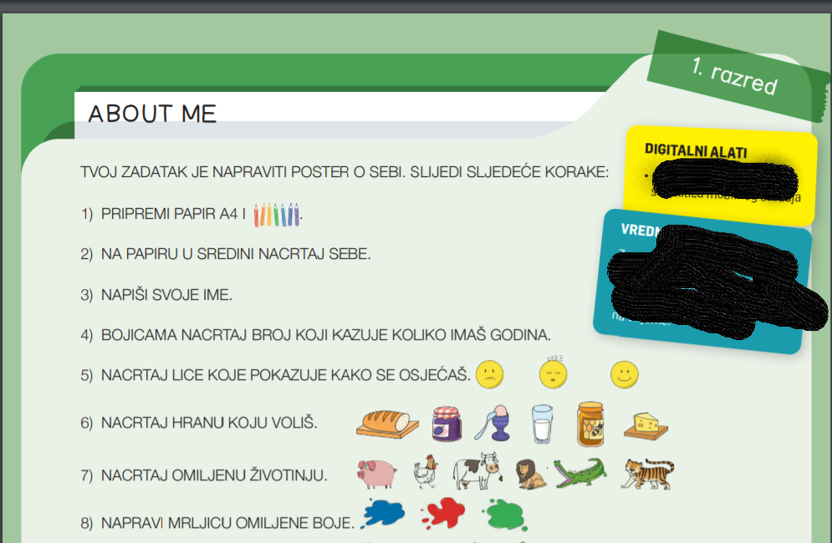
Kao što sam i najavila, danas slijedi projektni zadatak za ocjenu.

Slide 3
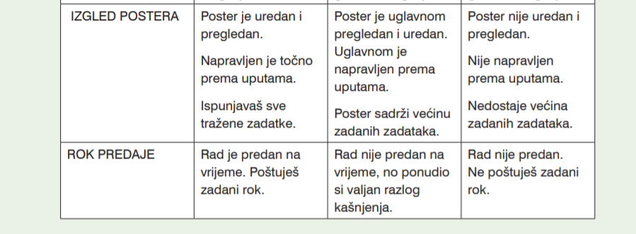
Slike su samo kao primjer, može se nacrtati sve što smo učili (od hrane, životinja, boja, osjećaja…). Mogu nacrtati i više sličica hrane, životinja…
Ocjena će ići u rubriku slušanje s razumijevanjem.
Ovdje vam je rubrika prema kojoj ću ocjenjivati poster. Molim roditelje da apsolutno ništa ne crtate niti bojate djetetu. Nama učiteljima je vrlo lako prepoznati dječji rad i potez ruke od odrasle osobe i nema potrebe za time. Više cijenim njihov rad, kakav bio da bio, nego da roditelj crta.

Slide 4
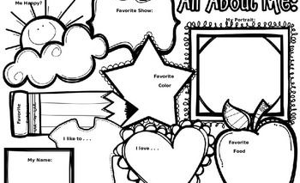

Primjeri postera. Držite se onoga što smo učili, ne ovo sve pisati.
Ovo je ideja da vam poster ne bude samo goli tekst jer se ipak za dobru ocjenu treba potruditi.

Slide 5
ROK ZA PREDAJU: UTORAK 18.00
Mislila sam srijedu, ali tada već stižu novi zadatci.
U slučaju bilo kakvih nejasnoća, slobodno pošaljite upit na viber.

